Slide 1




How people think about being alone shapes
their experience of loneliness
人们对独处状态的认知方式决定了其孤独体验的强度
汇报人：蔡振辛、赵智康、张华宇、祁子暘（按汇报顺序）
时间：2025年6月18日

Slide 2
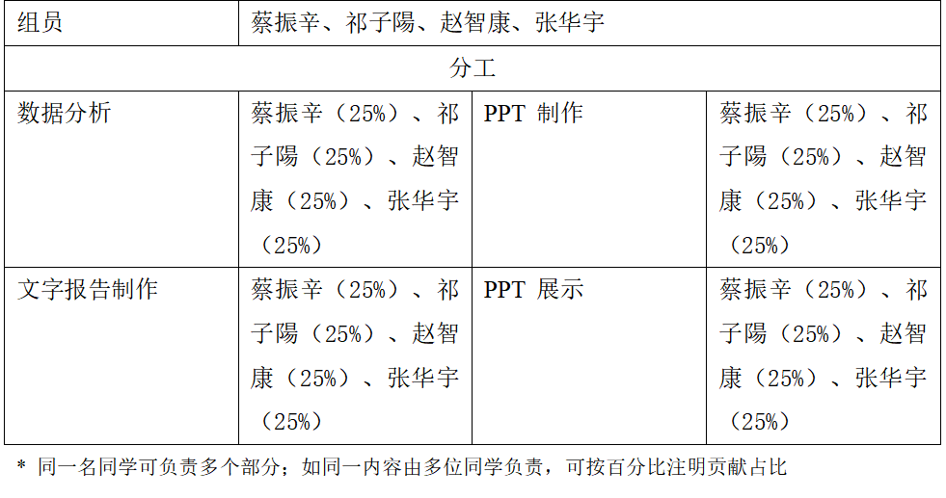
小组成员介绍

Slide 3
目录
CONTENTS
01
研究一
02
研究二
03
研究三
04
研究四

Slide 4


PART
01
研究一：
分析美国媒体关于独处的论述

Slide 5
研究一：介绍
研究一采用档案数据来考察当代美国新闻媒体如何描绘独处现象。从ProQuest数据库（https://www.proquest.com/）检索了2020年1月1日至2022年12月31日期间，美国印刷发行量排名前十的日报媒体。
采用内容分析法，基于ProQuest数据库收集2020年至2022年间美国前十大发行量报纸中与“独处”相关的新闻文章。研究分为两个阶段：
首先通过关键词检索并筛选标题与全文，以人工双盲编码的方式剔除与人际独处无关的内容；
其次进行系统的标题和全文内容分析。标题分析由四名编码员对每篇文章标题进行情感倾向分类，并计算Fleiss’s Kappa检验一致性。全文分析部分由八名编码员组成四组，使用二元变量编码判断是否提及独处的具体益处与风险，并通过Cohen’s Kappa检验组内一致性。研究未使用自动化文本分析工具，而是依赖人工内容判定与统计分析方法，编码一致性数据表明分析过程具有高度信度。相关统计分析借助R完成，涉及的统计方法包括Cohen’s Kappa与Fleiss’s Kappa等一致性系数计算。

Slide 6
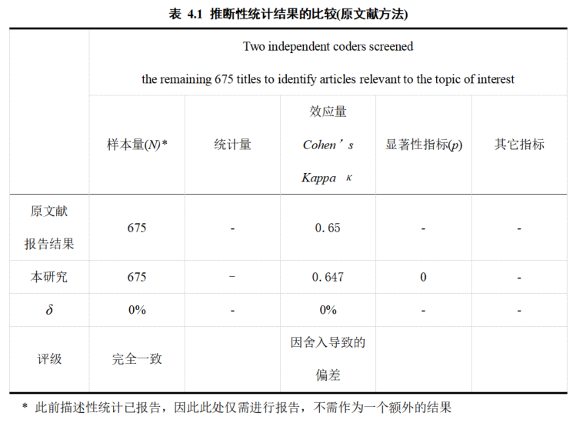
研究一：重复结果
最初的检索共产生了 691 篇新闻文章。排除了 16 篇重复文章。两名独立编码员筛选了剩余的 675 个标题，以确定与感兴趣主题相关的文章 (Cohen’s Kappa κ = 0.65)

Slide 7
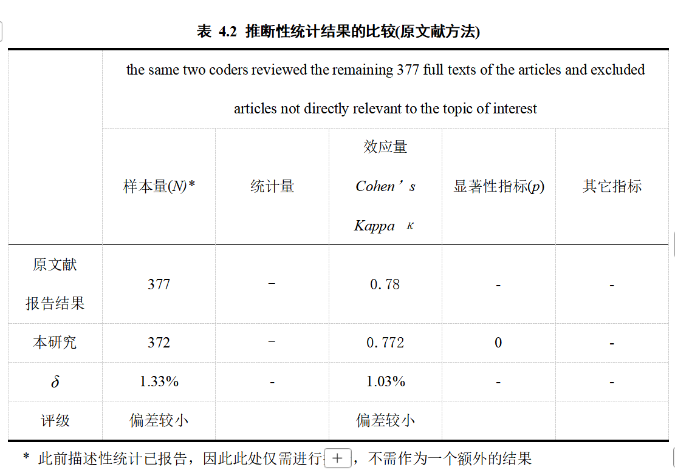
研究一：重复结果
接下来，相同的两位编码员审查了文章的剩余 377 篇全文，并排除了与感兴趣的主题没有直接关系的文章(e.g., “Minorities sent to solitary more often: Black, Indian inmates face dis_x0002_proportionately higher rates”; Cohen’s Kappa κ = 0.78)

Slide 8
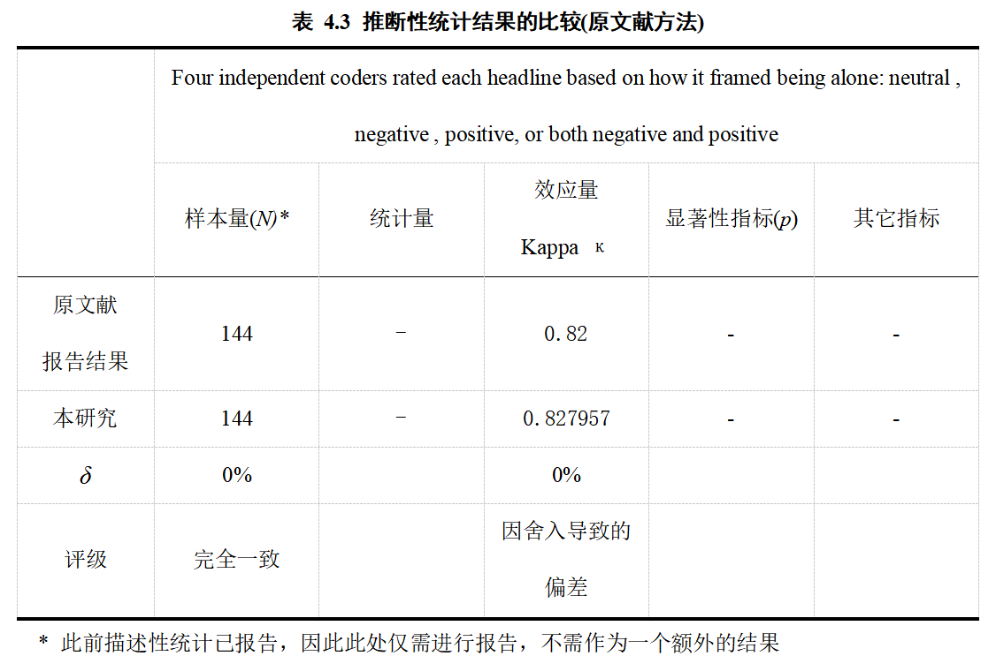
研究一：重复结果
四名独立编码员根据标题对独处的描述对每个标题进行评分：中性（编码 0;例如，“不介意孤独的明星”）、消极（编码 1;例如，“社会孤立对身体和心理造成的巨大损失”）、正面（编码 2;例如，“船上幸福的孤独”）或消极和正面（编码 3;例如，“孤立的双刃剑”）。编码员一致性很高 （Fleiss 的 Kappa κ = 0.82）。(Fleiss’s Kappa κ = 0.82).

Slide 9
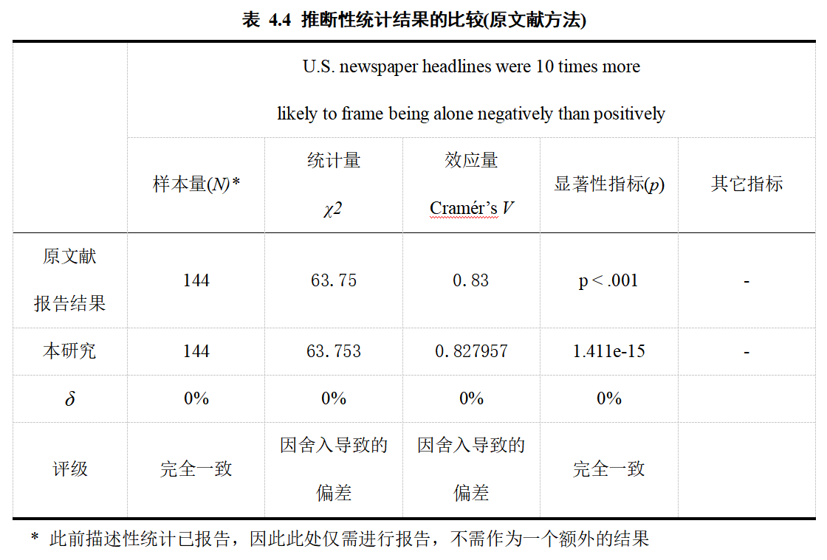
研究一：重复结果
美国报纸头条新闻将独处置于消极状态的可能性是正面情绪的 10 倍; X²(1) = 63.75, p < .001, Cramér’s v = 0.83

Slide 10
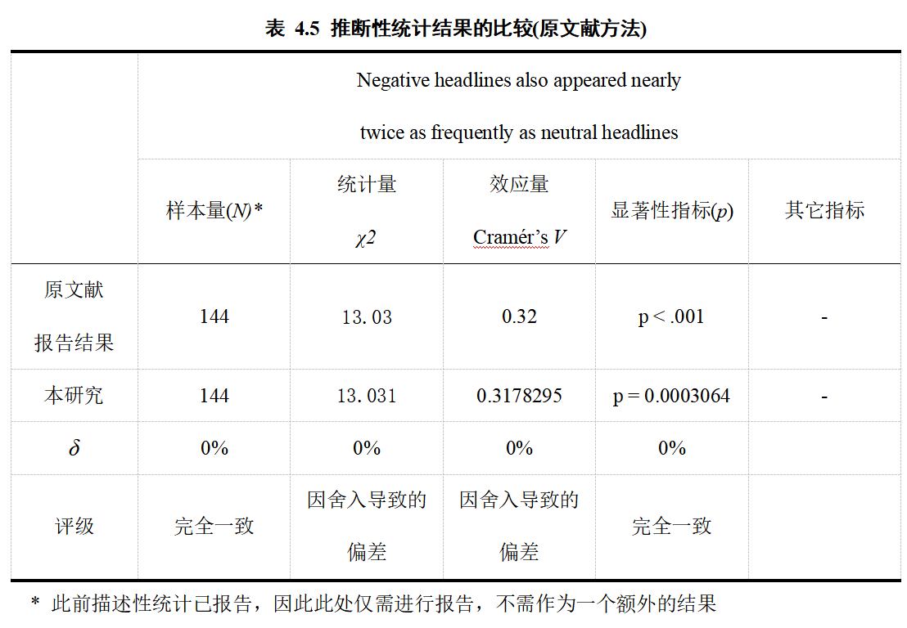
研究一：重复结果
负面的头条新闻出现的频率是中性标题的两倍; X²(1) = 13.03, p < .001, Cramér’s v = 0.32.

Slide 11
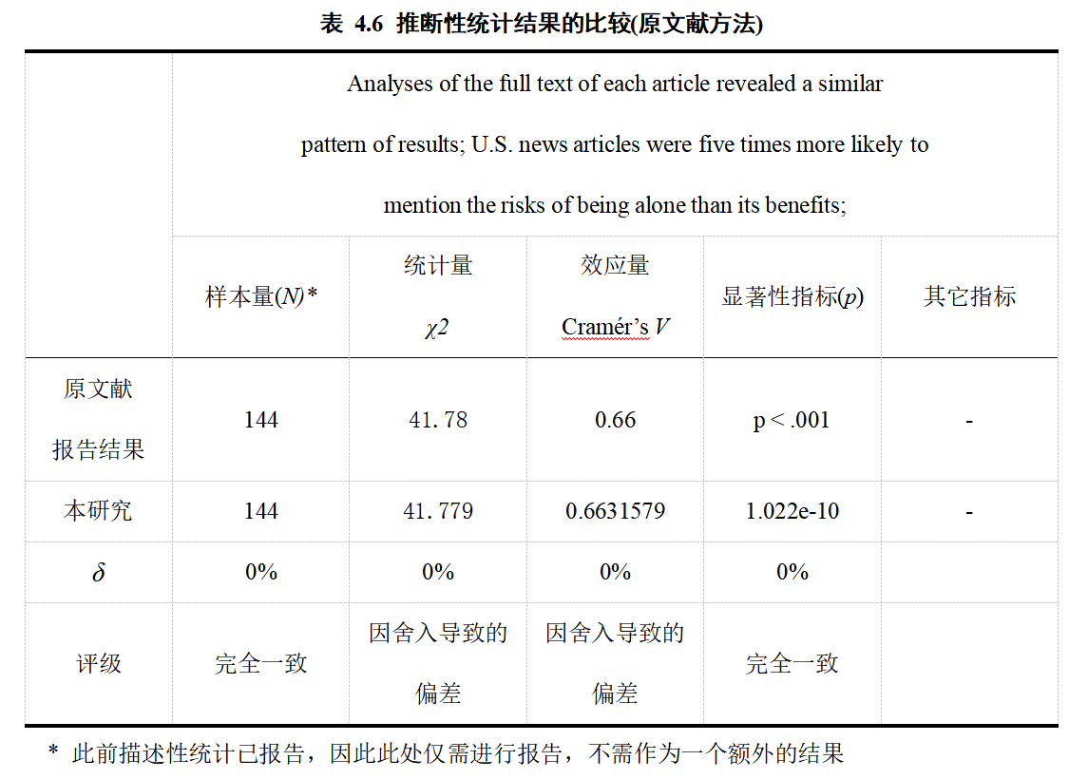
研究一：重复结果
对每篇文章全文的分析揭示了相似的结果模式;美国新闻报道的可能性是 5 倍提到独处的风险而不是它的好处; X²(1) = 41.78, p < .001,Cramér’s v = 0.66.

Slide 12
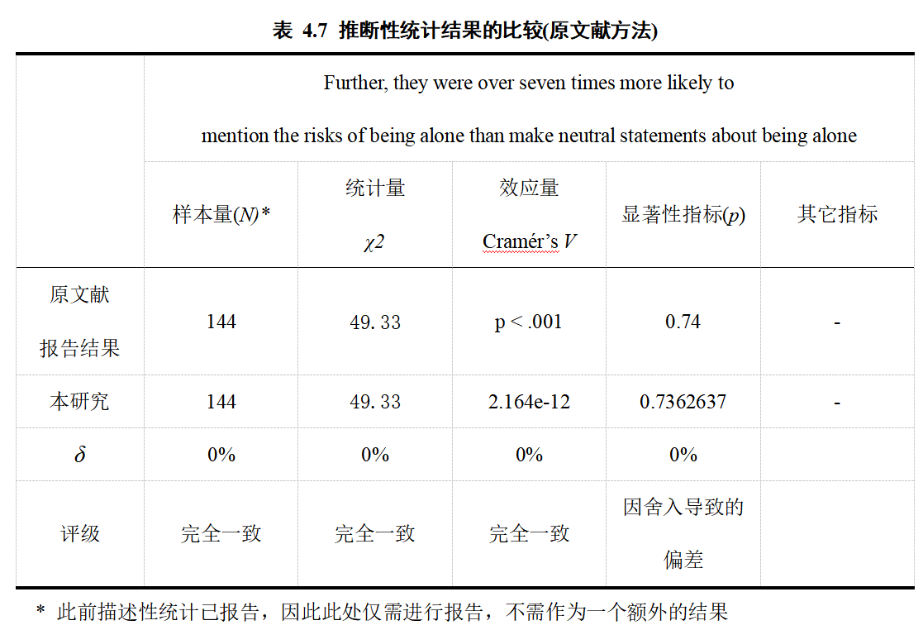
研究一：重复结果
此外，他们提到独处风险的可能性是就独处做出中立陈述的可能性的七倍以上; X²(1) = 49.33, p < .001, Cramér’s v = 0.74

Slide 13
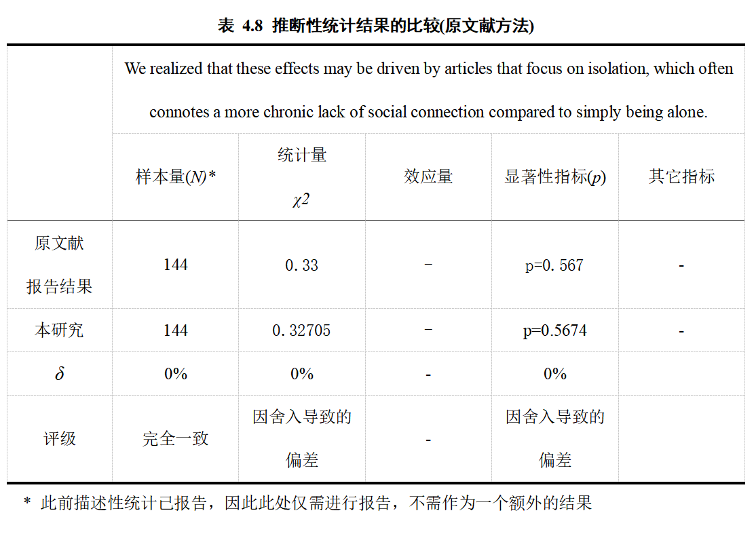
研究一：重复结果
我们意识到这些影响可能是由专注于孤立的文章驱动的，与仅仅独处相比，这通常意味着更长期缺乏社交联系。为了探讨这一点，我们将仅使用术语 “隔离” （n = 49） 的文章与完整的文章样本进行了比较。这两组在提及任何益处时都没有出现统计学上的显着差异（6.1% 仅隔离 vs. 11.1% 完整样本;X²（1） = 0.54，p = .462）或风险
（59.2% 仅分离样本 vs. 52.6% 完整样本;X²（1） = 0.33， p = .567） 的独处。

Slide 14
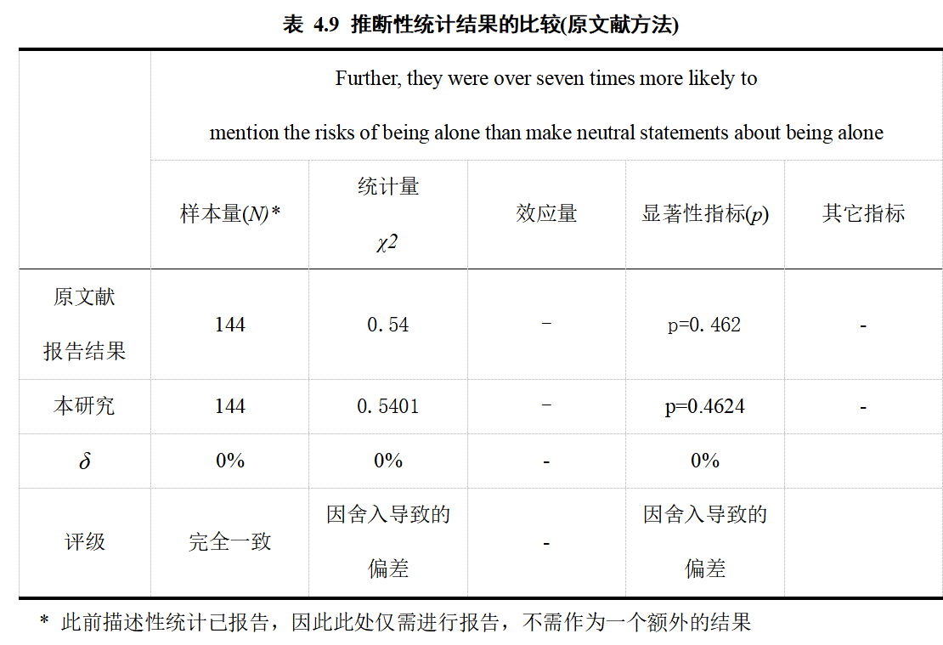
研究一：重复结果
我们意识到这些影响可能是由专注于孤立的文章驱动的，与仅仅独处相比，这通常意味着更长期缺乏社交联系。为了探讨这一点，我们将仅使用术语 “隔离” （n = 49） 的文章与完整的文章样本进行了比较。这两组在提及任何益处时都没有出现统计学上的显着差异（6.1% 仅隔离 vs. 11.1% 完整样本;X²（1） = 0.54，p = .462）或风险
（59.2% 仅分离样本 vs. 52.6% 完整样本;X²（1） = 0.33， p = .567） 的独处。

Slide 15
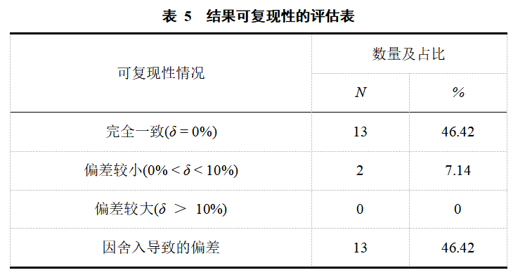
研究一：重复结果

Slide 16
PART
02
研究二：
暴露于独处的信息中是否会影响人们对独处的信念

Slide 17
研究二介绍与方法
问题：暴露于独处的信息中是否会影响人们对独处的信念
参与者：通过Prolific平台招募英语流利的成年人456人，最终有效样本439人（排除7名为四篇文章中的任何一篇提供不准确的摘要的被试，排除漏斗报告期间正确识别研究目的9名被试，另外一名未说明为何排除）。被试年龄：M= 44.75，SD= 14.24。性别：47.4% 女性, 50.1% 男性, 2.5% 非二元性别。
材料：
六篇文章（每篇150词），三篇填充文章，由ChatGPT草拟、由第一作者修订。三篇目标文章分别包含独处的益处、独处的危害或与独处无关的内容，规范了独处益处和独处风险文章的内容：它们包含相同的短语，只有关键词被改变了。
四份简短问卷（七点李克特评分），为了分散实验的真正目的，三份填充问卷要求参与者报告他们对气候变化的看法，花时间在大自然中的影响，以及在工作中保持忙碌，只有一份与独处信念有关。
漏斗式报告：三个问题，考察被试是否成功猜测实验目的。

Slide 18
研究二介绍与方法
程序
A和B排除标准，两位编码者评分，计算AC1分数
计算项目间Cronbach'α
C排除标准，两位编码者评分，计算AC1分数
文章阅读
注意力检查
信念问卷
漏斗式报告
独处益处、独处风险、中性控制
分别以独处益处、中性控制为基准进行回归分析比较不同组差异、计算效应量Cohen's d

Slide 19
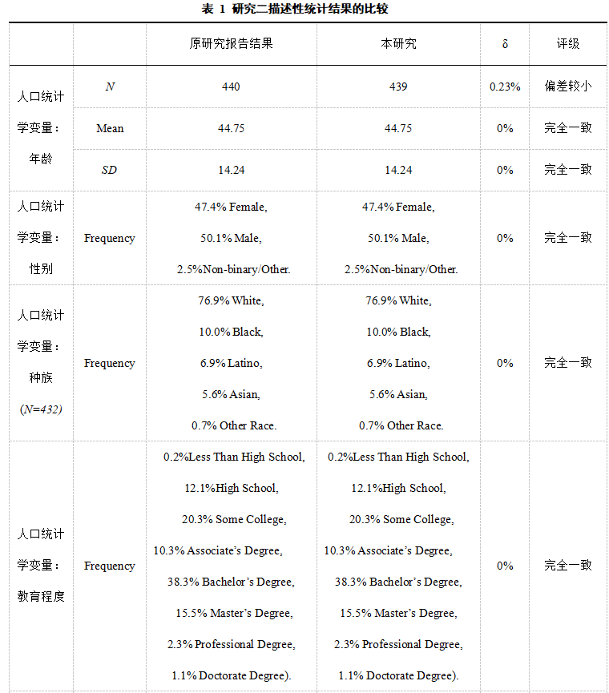
研究二复现
人口学信息

Slide 20
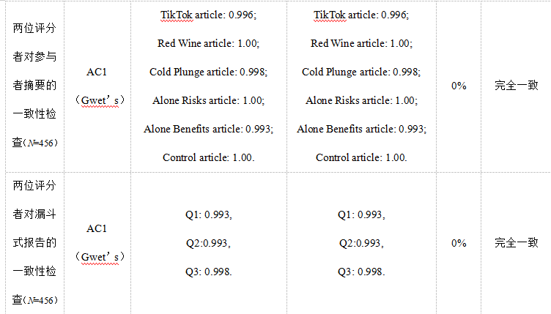
研究二复现
排除标准中编码一致性
如漏斗式报告第一题AC1一致性系数计算代码
FunDeb1_coders <- c("Fun1_Coder1", "Fun1_Coder2")
FunDeb1_coding <- code[FunDeb1_coders]
agree(FunDeb1_coding)
gwet.ac1.raw(FunDeb1_coding, weights = "unweighted", categ.labels = NULL,
conflev = 0.95, N = Inf)

Slide 21
研究二复现
排除标准中编码一致性
如右图所示两位评分者一致性非常高
代码实现
漏斗式报告第一题为例
AC1一致性系数计算代码：
FunDeb1_coders <- c("Fun1_Coder1", "Fun1_Coder2")
FunDeb1_coding <- code[FunDeb1_coders]
agree(FunDeb1_coding)
gwet.ac1.raw(FunDeb1_coding, weights = "unweighted", categ.labels = NULL,
conflev = 0.95, N = Inf)

Slide 22
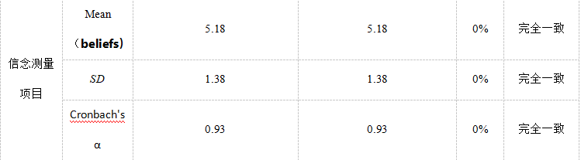
研究二复现
信念测量项目的一致性
使用之后研究使用的独处信念量表的简版，一致性系数高，如右图。
代码实现：describe(data$beliefsMean) #general descriptives for beliefs scale
beliefs <- data[, c("AloneBeliefs_1", "AloneBeliefs_2", "AloneBeliefs_3", "AloneBeliefs_4")]
View(beliefs)
alpha(beliefs)

Slide 23
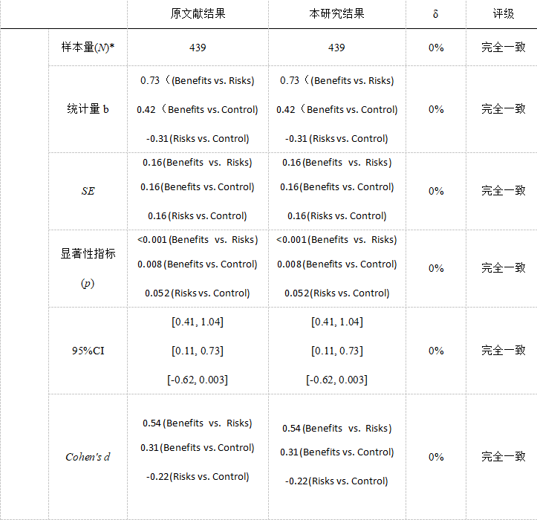
研究二复现
主要结果
回归模型结果显示：独处有益组独处信念评分显著高于另外两组，独处风险组与中性对照组差异不显著，具体数值见右表。结果皆可由代码完整复现。
如以独处有益组为基准水平，构建回归模型，实现代码：aggregate(data$beliefsMean, list(data$condition), FUN=mean) #means of beliefs for each group
data$condition <- factor(data$condition, levels = c("AloneBenefitsCondition", "ControlCondition", "AloneRisksCondition"))
model <- lm(beliefsMean ~ condition, data)
summary(model)
confint(model)
结论：暴露于独处有益信息，能够影响我们的独处信念

Slide 24
PART
03
研究三：
人们对独处的信念如何影响日常生活中的孤独感体验

Slide 25
研究三介绍
研究三认为，媒体对孤独的负面描绘及其对信念的影响，只有在人们的孤独感与日常生活中对孤独的看法相契合时，才可能具有实际意义。研究发现，消极信念者（信念-1SD）在独处后孤独感上升（b=3.64, p<.001），积极信念者（信念+1SD）在独处后孤独感下降（b=0.96, p=.03）。
样本：通过Prolific平台招募美国年轻成年人161人，最终有效样本138人（排除23名响应率＜60%的参与者）。被试年龄：18–30岁（M = 25.04, SD = 3.37），性别：42.8% 女性，50.7% 男性，6.5%非二元性别。经重复验证后一致。
 |  | 原研究报告结果 | 本研究 | δ | 评级
人口统计学变量：年龄 | N | 138 | 138 | 0% | 完全一致
 | Mean | 25.04 | 25.04 | 0% | 完全一致
 | SD | 3.37 | 3.37 | 0% | 完全一致

Slide 26
研究三介绍
研究设计：
首先评估基线变量，被试完成独处信念问卷（6条目量表，α = .88，如“独处是否愉快？”）和其他特质问卷：孤独感（UCLA量表）、抑郁（PHQ-2）、焦虑（GAD-7）、社会支持等。
然后采用经验取样法（ESM），连续14天，每日5次固定间隔短信调查。每次调查测量：孤独感（“此刻多孤独？” 0–100分）、独处时间（1–5级）和其他情绪：如消极情绪、无聊、压力、积极情绪等。每完成1次调查获$0.5，响应率≥85%可抽奖$50礼品卡。最终获得9570条有效观察（平均每人69.3次响应）。

Slide 27
研究三介绍
数据分析的方法：
研究使用多层级线性混合模型（Multilevel Linear Mixed Models）检验独处信念对“独处时间→孤独感变化”的调节效应。
因变量：孤独感变化（Tn孤独感 - Tn-1孤独感），
预测变量：独处时间（个体内中心化）、独处信念（总平均中心化）。
控制变量：Tn-1孤独感。
此外还研究了随机效应以及稳健性分析，追加控制抑郁、焦虑、特质孤独感等协变量。
使用的软件及软件包：R语言（Version 1.4.17）
关键工具包包括：
①lme4 (v1.1-26)：拟合混合效应模型，处理嵌套数据结构。
②lmerTest (v3.1-3)：为lme4模型提供p值估计。
③tidyverse：用于数据清洗、转换及可视化。
④psych：计算量表信度（如Cronbach's α）。

Slide 28
研究三：重复思路及代码修改
原文章提供了原始代码，因此使用原代码进行复现。由于文章使用的R语言（Version 1.4.17）版本非常古老，已不被CRAN支持，因此使用R 4.4.2复现。
但是运行时代码并不能顺利运行，如运行下面一段原代码时会程序报错。因为源代码中model.beliefs.NegAffectChange这个模型中并没有beliefs_total和time_alone两个变量，而是以中心化后的变量进行构建（如下）：
model.beliefs.NegAffectChange <- lmer(NegAffect_change ~ C_time_alone * C_beliefs_total + C_neg_mood_Tminus1 + (C_time_alone | prolific_id), data = esm_full, REML = FALSE)
原代码
修改后
emm_result_NegAffect <- emmeans(model.beliefs.NegAffectChange,
~ beliefs_total * time_alone,
at=list(beliefs_total = c(SD1_above, SD1_below)),
cov.reduce = FALSE)
emm_result_NegAffect <- emmeans(model.beliefs.NegAffectChange,
~C_beliefs_total * C_time_alone,
at=list(beliefs_total = c(SD1_above, SD1_below)),
cov.reduce = FALSE)

Slide 29
研究三：重复思路及代码修改
此外，在补充部分# Supplement: Beliefs Moderation Model w/ Covariates #，confint(model.beliefs.covariates)改为confint(model.beliefs.covariates, method = "Wald")，否则报错，并且前段代码均添加了method = "Wald"这一部分。
对其他类型的情绪变化检验都存在以上这些问题，均进行了修改。
原代码
修改后
confint(model.beliefs.covariates)
confint(model.beliefs.covariates, method = "Wald")

Slide 30
研究三：重复结果
研究三描述性统计结果的比较
 |  | 原研究报告结果 | 本研究 | δ | 评级
人口统计学变量：年龄 | N | 138 | 138 | 0% | 完全一致
 | Mean | 25.04 | 25.04 | 0% | 完全一致
 | SD | 3.37 | 3.37 | 0% | 完全一致
背景问卷 | Mean | 4.82(belief) 19.40(UCLA) 57.04(pss) 4.00(PHQ) 13.96(GAD) 18.72(extra) | 4.82(belief) 19.40(UCLA) 57.04(pss) 4.00(PHQ) 13.96(GAD) 18.72(extra) | 0% | 完全一致
......
描述性统计：
研究三各变量如右表所示，原研究与本研究复现结果完全一致，可重复性较高。

Slide 31
研究三：重复结果
推断性统计：
假设一是认为独处信念调节了独处时间对孤独感的作用，使用lmer包对线性混合效应模型进行检验。
假设二和假设三是对交互作用的简单效应检验。假设二是对于独处持消极信念的人（比平均值低1个标准差）来说，在独自度过一段时间后显著感到更加孤独，使用简单斜率分析。假设三是对于独处持积极信念的人（比平均值高1个标准差）来说，在独自度过一段时间后显著感到更少孤独，使用简单斜率分析。
其他的研究假设在研究中并没有报告具体的数值，本研究根据代码运行后定性结果保持一致。
综上，原研究与本研究复现结果完全一致，可重复性较高。
研究三推断性统计结果的比较(原文献方法)
 |  | 原文献 | 报告结果 | 本研究 | δ | 评级
假设一 | 样本量(N)* | 139 |  | 139 | 0% | 完全一致
 | 统计量b | -1.19 |  | -1.19 | 0% | 完全一致
 | SE | 0.27 |  | 0.27 | 0% | 完全一致
 | 显著性指标(p) | ＜0.001 |  | ＜0.001 | 0% | 完全一致
 | 95%CI | -1.73,-0.65 |  | -1.73,-0.65 | 0% | 完全一致
假设二 | simple slope | 3.64 |  | 3.64 | 0% | 完全一致
 | SE | 0.43 |  | 0.43 | 0% | 完全一致
 | 显著性指标(p) | ＜0.001 |  | ＜0.001 | 0% | 完全一致
研究三 | simple slope | 0.96 |  | 0.96 | 0% | 完全一致
 | SE | 0.43 |  | 0.43 | 0% | 完全一致
 | 显著性指标(p) | 0.030 |  | 0.030 | 0% | 完全一致

Slide 32
研究三：重复结果
代码示意：
model.beliefs <- lm(lonely_change ~ C_time_alone * C_beliefs_total + C_lonely_Tminus1, data = esm_full) summary(model.beliefs)
推断性统计：
对假设一直接使用lm包进行线性回归分析，结果如下表所示，与原假设相同，交互作用显著。
使用ggeffects绘制预测图，也能发现不同的信念对孤独感变化具有显著差异。lm包适用于数据结构相对简单，并且不需要考虑随机效应的情况。
在本研究中为了结果的严谨性，原代码的lmer包更好，考虑到了随机效应。而ggeffects只能绘制图像，没有具体数值，结合lmer的数据更好。
推断性统计结果(创新方法)
 | 样本量N* | 统计量 ( t ) | 效应量 (R²) | 显著性指标(p) | SE
假设一 | 139 | -7.42 | 0.38 | ＜0.001 | 0.15

Slide 33
研究三：重复结果评估
研究三结果可复现性的评估表
文章研究三的所有结果都能成功复现。
可复现性情况 | 数量及占比
 | N | %
完全一致(δ = 0%) | 10 | 100
偏差较小(0% < δ < 10%) | 0 | 0
偏差较小(δ ＞ 10%) | 0 | 0
因舍入导致的偏差 | 0 | 0
研究三推论的一致性的评估表(原分析方法)
研究三推论的一致性的评估表(创新方法)
推论的一致性 | 数量及占比
 | N * | %
一致 | 3 | 100
不一致 | 0 | 0
推论的一致性 | 数量及占比
 | N * | %
一致 | 1 | 100
不一致 | 0 | 0

Slide 34
其他思考
这是一篇2025年的文章，使用的R却是2002年的版本，R包也有一些当下的R不支持自动下载的包，只能通过人工安装。支持的包也可能存在版本差异，导致对数据兼容性不同，复现困难。尽管数据显示研究者2025年1月进行了代码更新，但并不解决R的版本问题，依旧是在研究者的特定版本下，可能可以完美的重复，时效性较差。

Slide 35
PART
04
研究4：
比较不同文化背景下独处信念如何调节独处时间和孤独感的关系

Slide 36
研究四介绍
独处的相关体验可能存在文化差距。
媒体负面描述独处可能加剧孤独感。
比较不同文化背景下独处信念如何调节独处时间和孤独感的关系。

Slide 37
研究四方法
被试：
每个文化下包含两个独立样本以提高可重复性。
测量工具：
1. 独处信念量表：Study 3中涉及到的关于独处看法的几个问题：（愉快-不愉快，令人沮丧-充满希望，坏-好，无聊-有趣，孤独-有联系，不健康-健康）。取平均值作为综合指数。
2. UCLA孤独量表：用来测量人们的孤独感。
3. MIDUS和MIDJA来测量被试的独处时间，其中要求被试回答过去一个月内与朋友、家人和朋友/伴侣的社交接触时间。
4. 关系流动性、文化松紧度、个人主义/集体主义倾向等无关变量量表。

Slide 38
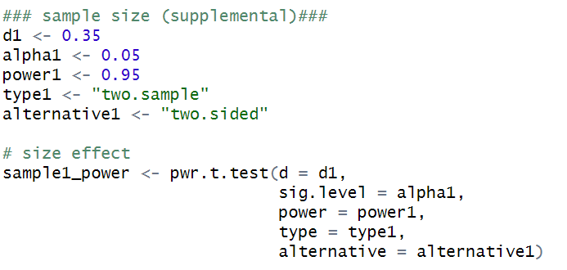
研究四结果
被试数量：
文中使用G*power进行先验功效分析，发现每个国家需要178个样本量才能达到95%的功效来检测中小效应量（Cohen’d = 0.35，α=0.05，Sample 1）。每个国家需要542个样本量才能达到95%的功效来检验最小效应量（Cohen’d = 0.35，α=0.05，Sample 2）。
根据这个数值我们使用R中的 pwr 包进行统计功效分析的复现。结果发现：Sample 1的样本量为213，Sample 2的估计样本量为651。与原先计算的结果存在偏差。

Slide 39
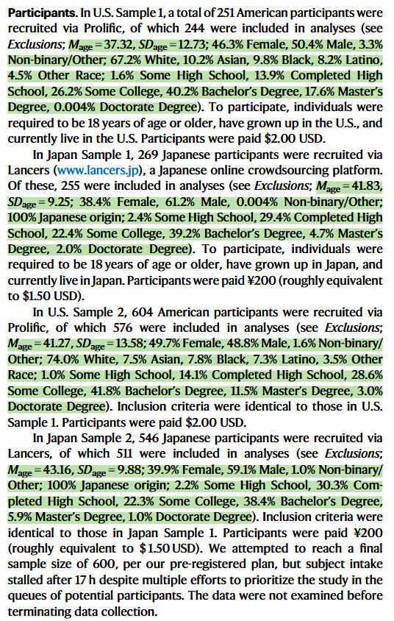
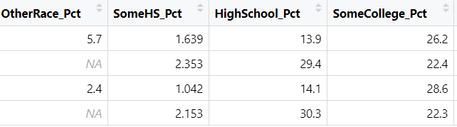
研究四结果
描述性统计结果：
根据文中对各个Sample的描述性统计复现其结果。结果发现，除了每一个Race中的OtherRace中的数据不符之外，其余数据均相符。
原始结果
复现结果

Slide 40
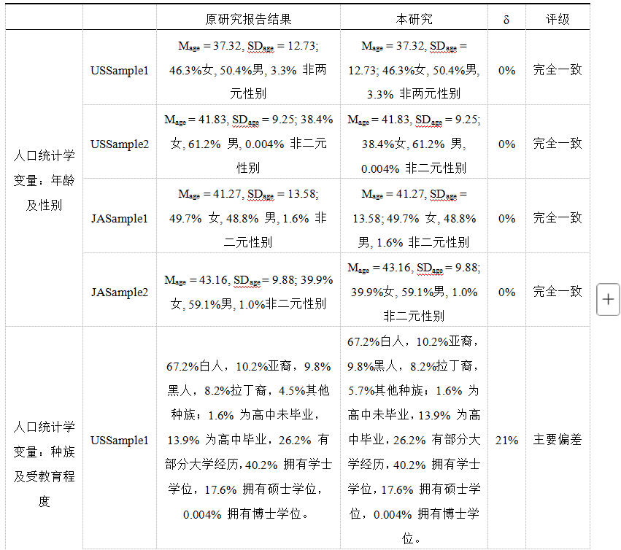
研究四结果
描述性统计结果：
对于各个量表而言，其在每个样本集中的得分平均值、方差和克隆巴赫α系数经过复现均与原报告结果一致，下表为部分结果。

Slide 41
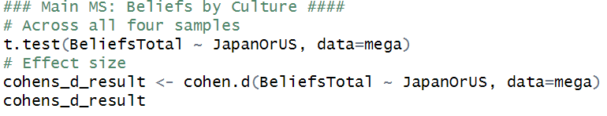
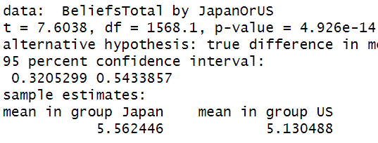
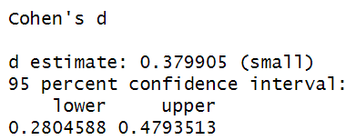
研究四结果
分析1——独处信念差异
结果表示：日本人(M = 5.56)比美国人(M = 5.13)有更积极的孤独信念(M_{Diff} = 0.43, t_{(1568.10)} = 7.60, p < .001, d = 0.38, 95% CI [0.32, 0.54])。
复现结果显示：通过原始R代码和数据得到的结果在保留两位小数的前提下完全相符。
对应代码
对应结果

Slide 42
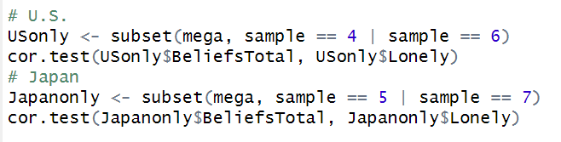
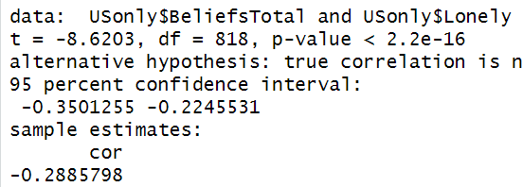
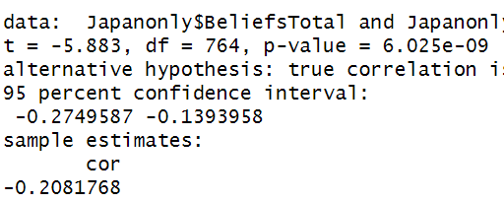
研究四结果
分析2——独处信念与孤独感的相关性
结果表示：两种文化下都存在独处信念与孤独感之间的负相关。(美国：r₍₈₁₈₎ = -.29, p < .001, 95% CI [-0.35, -0.22]; 日本：r₍₇₆₄₎ = -.21, p < .001, 95% CI [-0.27, -0.14])
复现结果发现：通过原始R代码和数据得到的结果在保留两位小数的前提下完全相符。
对应代码
对应结果

Slide 43
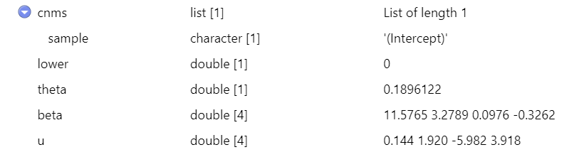
研究四结果
分析3——独处时间和孤独感交互作用
结果表示：线性混合效应模型进一步表明，独处信念显著调节了独处时间与孤独感之间的关系交互作用显著（交互项b =–0.33, SE = 0.06, p < .001, f²= 0.013）
复现结果发现：通过原始R代码和数据得到的结果在保留两位小数的前提下完全相符。
对应代码
对应结果（部分）

Slide 44
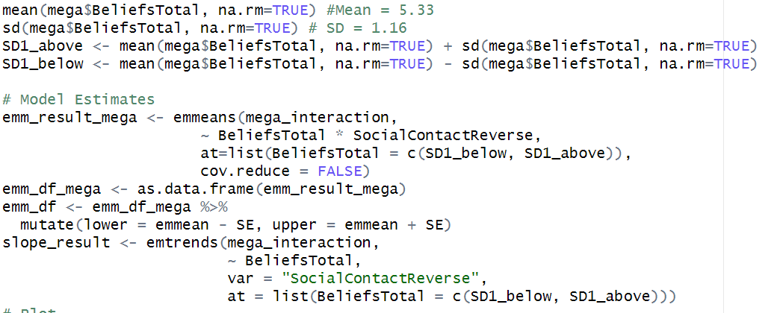
研究四结果
分析4——交互作用斜率分析
结果表示：在高独处信念下（1SD），独处时间对孤独感的影响较弱（b = 1.16, SE = 0.10, p < .001）；而在低独处信念下（–1SD），影响更强（b = 1.91, SE = 0.11, p< .001）
复现结果发现：通过原始R代码和数据得到的结果在保留两位小数的前提下基本相符，除两个斜率复现并不一致（b_{High}=1.13，b_{Low}=1.80)，还有高独处信念下的SE=0.09。
对应代码
对应结果（部分）

Slide 45
研究四结果
分析5——三重交互作用斜率分析
结果表示：文化并未显著调节该交互效应（三重交互 b = 0.02, p = .861），在控制文化心理变量和人口学变量后，结果依然稳健。
复现结果发现：通过原始R代码和数据得到的结果在保留两位小数的前提下完全相符
对应代码
对应结果（部分）

Slide 46
恳请老师、同学批评指正
汇报时间：25年6月18日

